Slide 1
Performanță software
Stress testing & profilers
George Popa
Gemini Solutions

Slide 2
Cuprins:
Performanță software
Performanță hardware - supercomputers
Performanța aplicaților web, desktop, mobile
Stress testing - benchmarking
Profilers

Slide 3

Performanță software
Definiție
Capacitatea unui sistem software de a executa sarcinile pentru care a fost proiectat, în timpul și condițiile de lucru prestabilite.
Caracteristici
Corectitudinea și coerența rezultatelor unui program software nu sunt suficiente pentru a asigura utilitatea programului;
Sistemul software implementat întrunește un set de condiții de lucru optimale, ce includ capacitate de procesare, timpi de execuție sau medii de execuție, cunoscute de către utilizatori.

Slide 4
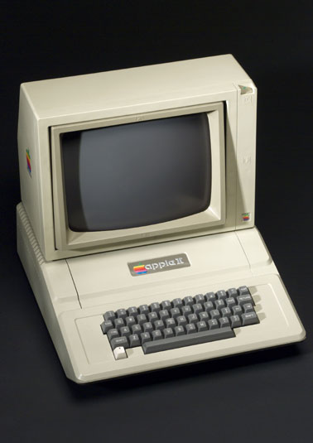
Determinarea performaței unui sistem / aplicații
Când este un sistem sau o aplicație performantă?
Își îndeplinește rolul pentru care a fost proiectat;
Face față cerințelor uzuale dar și în scenarii defavorabile, sau situații excepționale posibile;
Capabil să anticipeze cerințe viitoare, ținând cont de evoluția naturală a sistemelor harware și software, pentru o perioadă consistentă de timp.
Main features of Apple II (1977) - 1299 USD:
CPU - MOS 6502, 1 MHz.
Memory - 4K, expandable to 48K.
Bus - Apple II bus, 8 slots.
Operating System - Apple DOS.
Programming Language - Built-in BASIC (Beginner's All Symbolic Instruction Code).
Display Monitor - Text with 40 characters by 24 lines; Graphics with 280x192 dots in 4 color or 40x48 dots in 16 color.
http://www.herongyang.com/Computer-History/Apple-II-The-First-Personal-Computer.html

Slide 5
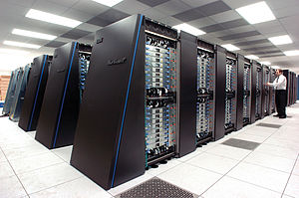
Performanta hardware
Sisteme distribuite ce inglobeaza puterea de calcul a mai multor calculatoare obisnuite aflate in acceasi retea / Internet. Aceastea executa task-uri individuale simple al caror rezultat poate fi combinat in scopul finalizarii unei sarcini complicate.
Clustere de calculatoare / supercomputers - sisteme dedicate, instalate in aceeasi locatie, ce pot lucra impreuna pentru a executa task-uri in paralel.

Slide 6
Performanta hardware
Criterii de performanta hardware:
Floating point operations per second (FLOPS), utilizat de TOP500, (max. astazi 93.015 PFLOPS)
FLOPS per watt - eficienta energetica, utilizat de Green500
Traversed edges per second (TEPS) - descrie capacitatea de comunicare si procesare a clusterelor de calculatoare, utilizate de Graph500.

Slide 7
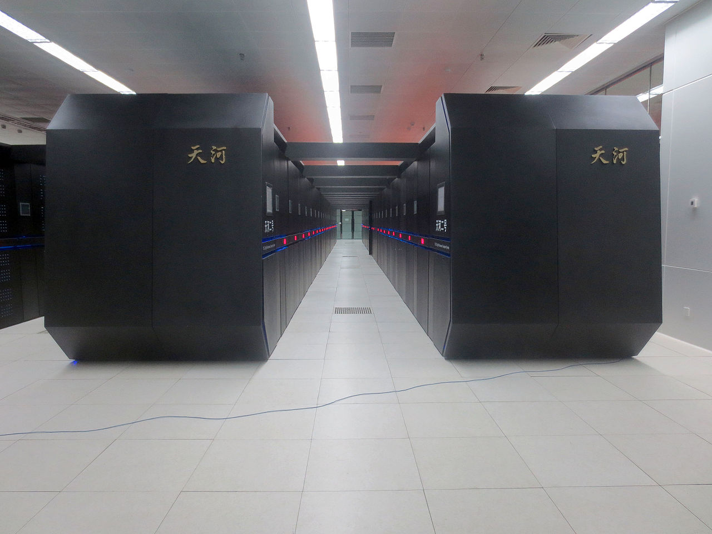
TOP500 supercomputers
Sunway TaihuLight (CHI) - 93.0 PFLOPS - industria petroliera
Tianhe-2 (CHI) - 33.8 PFLOPS - simulare, aplicatii guvernamentale
Titan (USA) - 17.5 PFLOPS - cercetare stiintifica
IBM Sequoia (USA) - 17.1 PFLOPS - industria nucleara
Cori (USA) - 14.0 PFLOPS - cercetare, industria energetica

Slide 8
Performanta vs. utilitate
Capabilitate
Sisteme ultraperformante, capabile sa execute sarcini imposibile altor sisteme obisnuite
Capacitate
Optimizarea costurilor prin executia uneia sau mai multor sarcini in cel mai scurt timp / cu cat mai putine resurse
Scopurile sistemelor performante:
Predictia cutremurelor, predictia vremii, aplicatii nucleare, criptologie, industria petrolului, energetica, astronomie, cercetare stiintifica, sah… etc.

Slide 9
Criterii de masurare a performatei aplicatiilor
Capacitate de procesare a sarcinilor (workload)
Viteza de procesare a sarcinilor (throughput)
Resurse consumate (memorie, CPU, network, disk I/O, ...etc.)
Overhead elemente de securitate
În măsura în care elementele de performanță definite explicit în cerințele proiectului nu au fost îndeplinite, acestea constituie defecte.

Slide 10
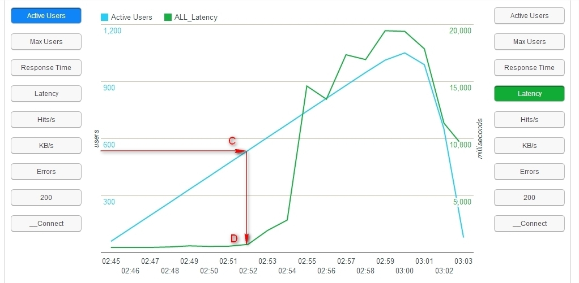
Criterii de performanta
Aplicatii web:
Timp de raspuns mediu (ms)
Timp de raspuns in incarcare maxima (ms)
Rata erorilor (procentul de erori din totalul de cereri)
Utilizatori concurenti
Cereri concurente (req / sec)
Capacitate (throughput) - cantitatea de sarcini procesate in unitatea de timp
Numarul de utilizatori activi

Slide 11
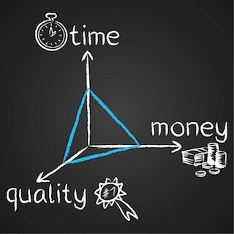
Criterii de performanta
Aplicatii desktop:
Cerinte hardware;
Timpi de executie;
FPS (Frames per second);
Gaming:
Retention - numarul de utilizatori ce se intorc la aplicatie dupa primul contact;
Conversion - numarul de utilizatori ce investesc bani dupa versiunea demo;
CPI (cost per install)
ARPU (Average Revenue per User)

Slide 12
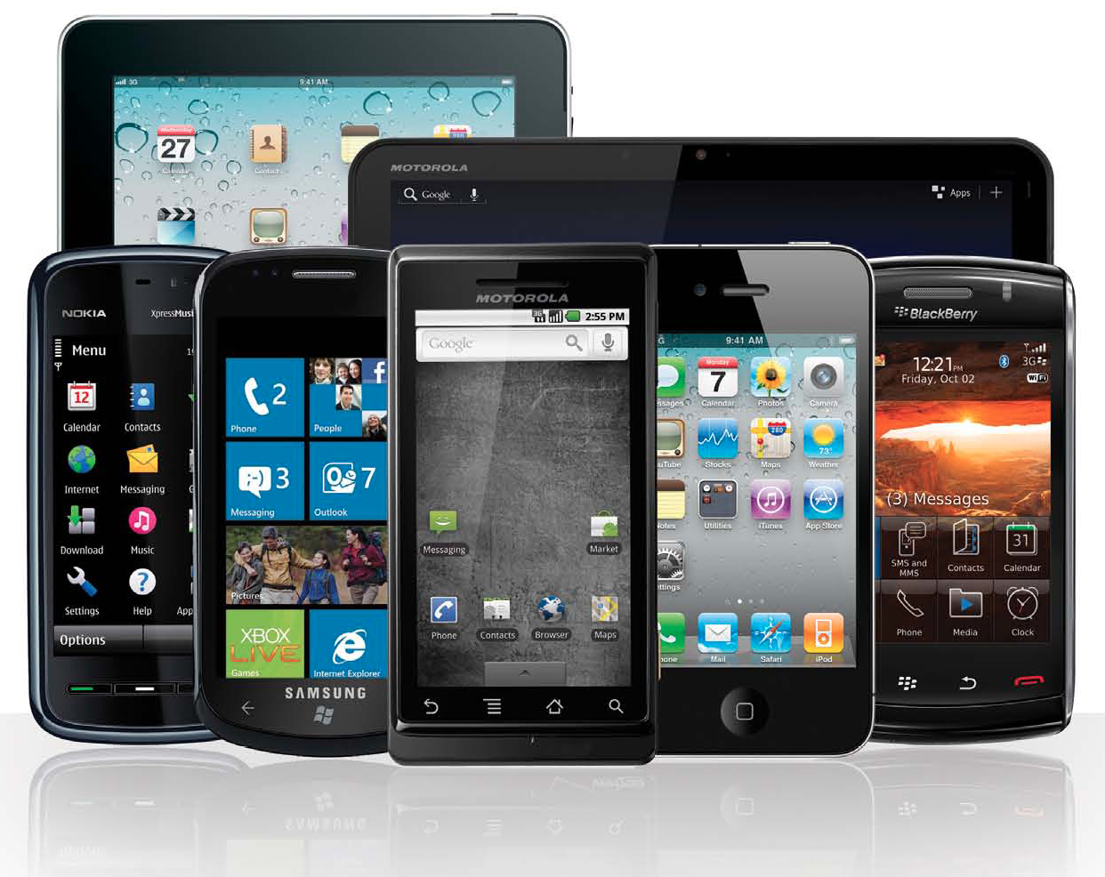
Criterii de performanta - aplicatii mobile
Metrici de performanta:
Numarul de blocari ale aplicatiei
Latenta in utilizare (client / network / server)
Incarcarea serverului in perioade critice
Erori de retea / Internet
Metrici utilizatori:
Utilizatori totali / activi / conectati
Metrici dispozitive / sisteme de operare mobile
Metrici geografice

Slide 13

Criterii de performanta - aplicatii mobile
Metrici de angajament:
Lungime medie a sesiunii de lucru
Intervalul mediu dintre sesiuni
Rata de retentie (majoritatea aplicatiilor sunt folosite doar o singura data dupa instalare)
Metrici de business:
Costul aplicatiei, cost per tranzactie
Rata de abandon a clientilor platitori
The mother of all metrics:
Star ratings!!!

Slide 14
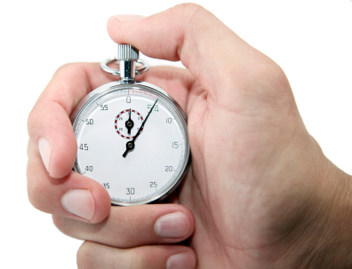
Clasificare teste de performanță - benchmarks
În funcție de workload:
Load testing - testare în condiții uzuale de lucru
Stress testing - testare în condiții maxime suportate
Spike testing - observare comportament în condițiile creșterilor bruște de workload ( http://bacalaureat.edu.ro/2015/ )
În funcție de timpi de execuție:
Timpi individuali de răspuns
server, client, rețea
Concurența / troughput
În funcție de resursele consumate:
Teste relative la mediul de execuție planificat.

Slide 15

Instrumente de testare a performantei software
Clasificare instrumente de testare performanță:
Instrumente de stress testing
Apache JMeter - http://jmeter.apache.org/
LoadRunner - http://learnloadrunner.com/
Visual Studio - https://msdn.microsoft.com/library/dd293540(v=vs.110).aspx
Profilere
NetBeans Profiler - https://profiler.netbeans.org/
Chrome Inspector - https://developer.chrome.com/devtools
JProfiler - https://www.ej-technologies.com/products/jprofiler/overview.html
JetBrains dotTrace - https://www.jetbrains.com/profiler/
Medii de testare
Desktop
Web
Mobile

Slide 16
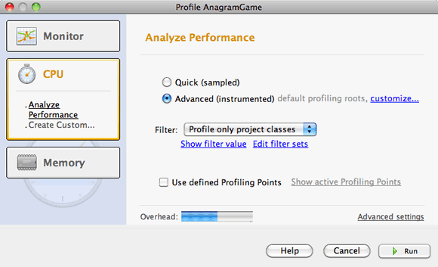
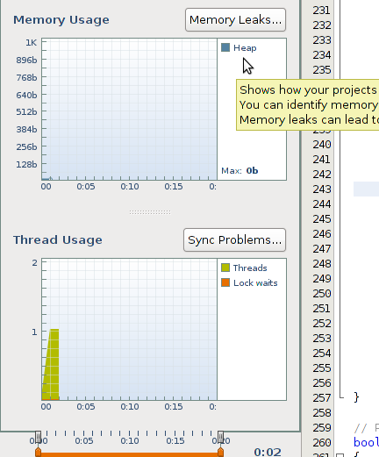
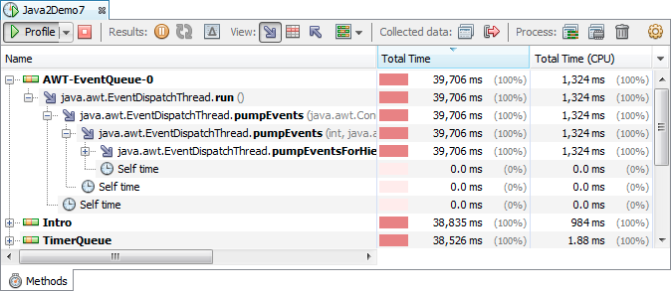
Eclipse / NetBeans Java Profiler
Timp de executie
Memorie ocupata
Utilizare CPU
Obiecte instanțiate
Stiva de apeluri

Slide 17
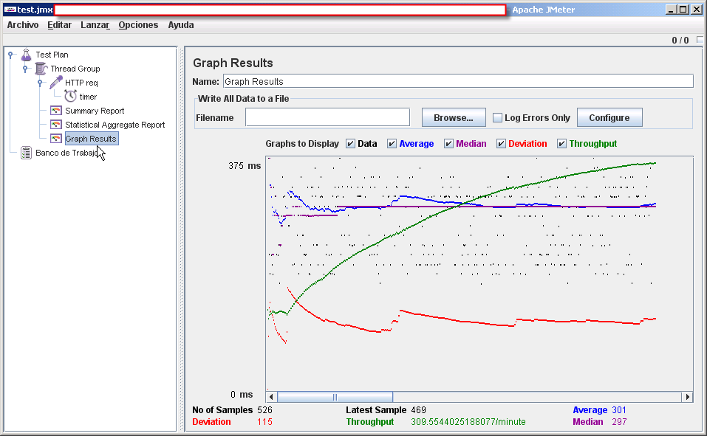
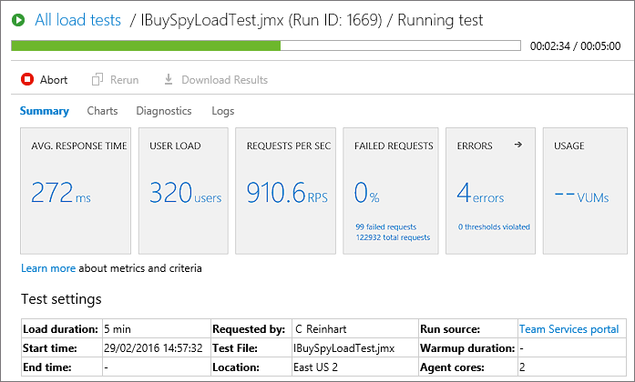
Apache JMeter
Aplicatii web - server side
Metrici web (response time, throughput, concurrent users)

Slide 18
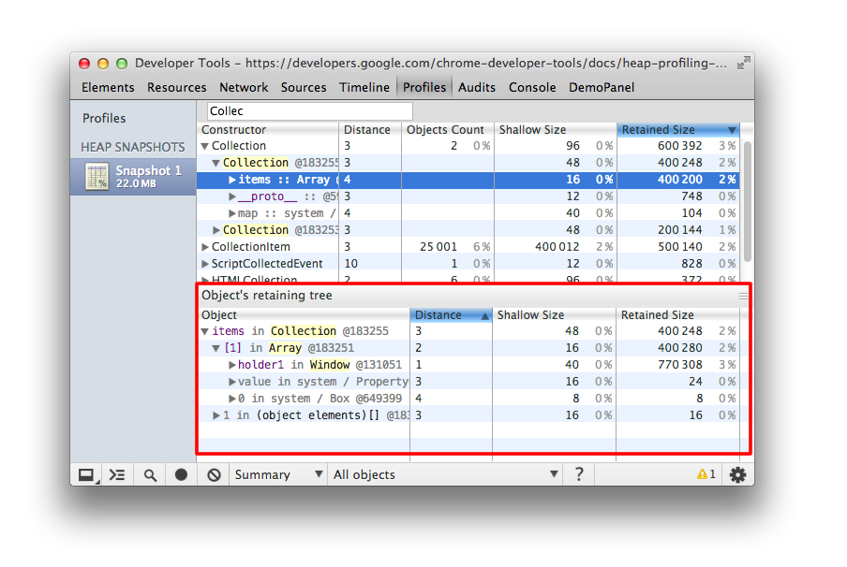
Chrome Inspector
Aplicatii web - client side
Timeline profiler
Memory profiler

Slide 19
Vă mulțumesc!
Întrebări?

